Slide 1



Projet
Bloc 5 : Déploiement

Slide 2
Contexte :
Nous louons des véhicules et souhaitons étudier pour nos utilisateurs : - une analyse des retards
- une analyse des prix
- une estimation des prix de location

Slide 3
Data :
Deux fichiers sont fournis et contiennent : - d’un côté les éléments permettant d’étudier l’impact des retards sur les annulations
- d’un côté les éléments permettant d’étudier les prix

Slide 4
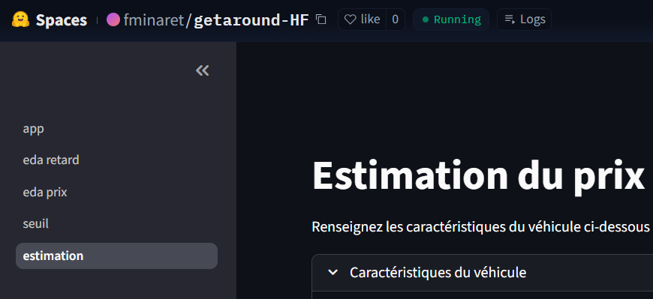
Les EDA prix et retards ainsi que l’API de prix sont déployé sur HuggingFace
Déploiement :

Slide 5
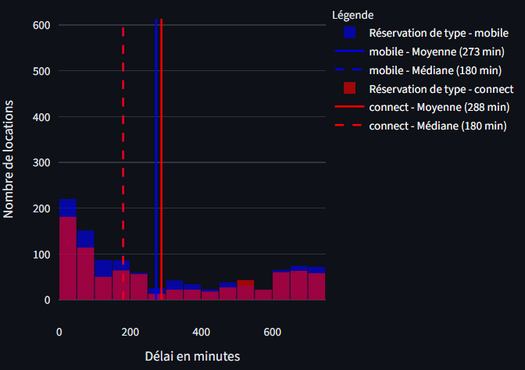
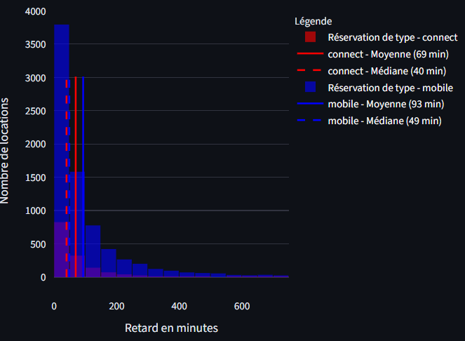
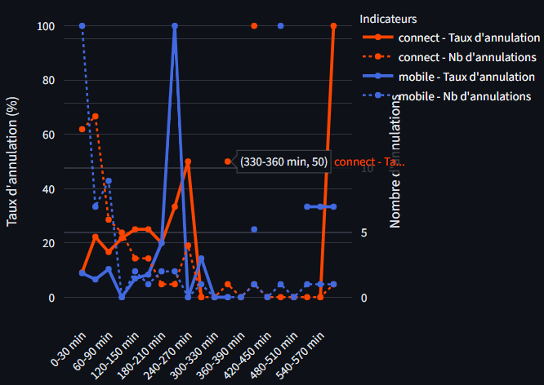
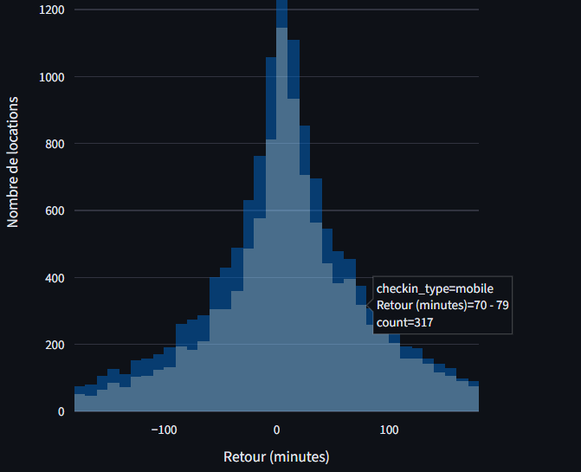
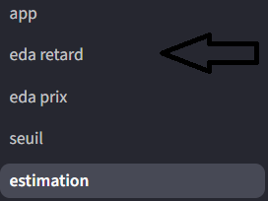
Dataset retard :
- 21310 locations
- Les types de location (connect/mobile)
- délais entre location
- retard
- trajet fini ou annulé

Slide 6
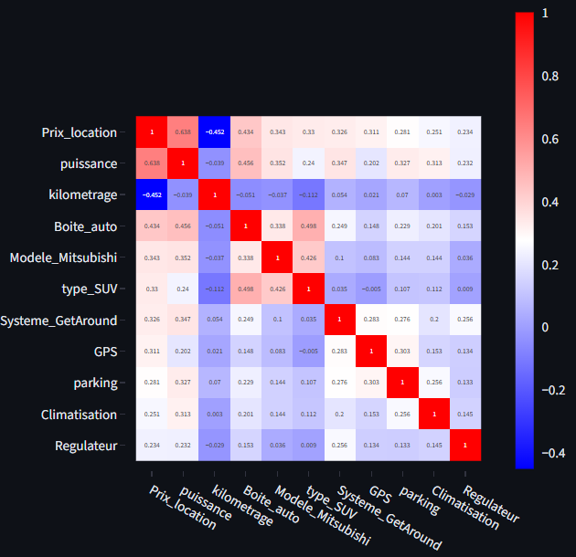
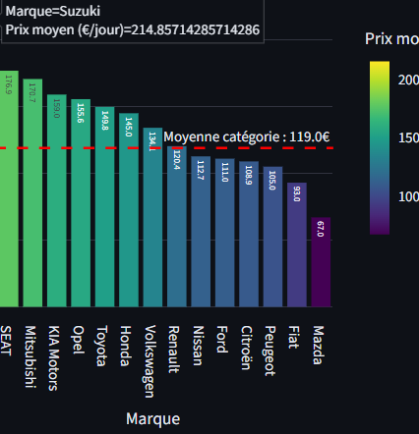
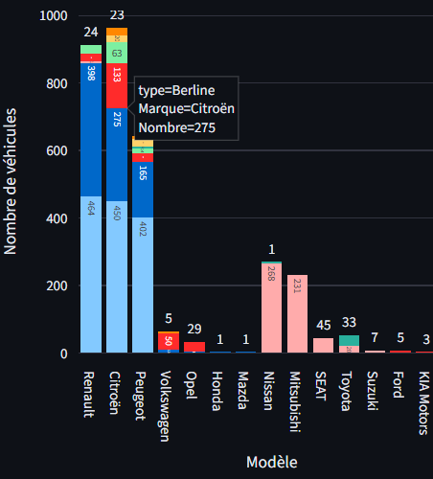
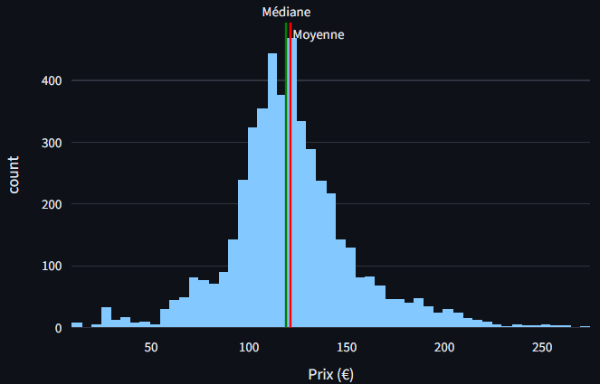
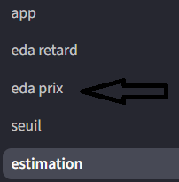
Dataset Prix :
- 4842 véhicules avec leur prix de location à la journée
- 7 options (Oui/Non)
- carburant
- marque
- type (van, cabriolet, …)
- couleur
- puissance
- kilométrage

Slide 7
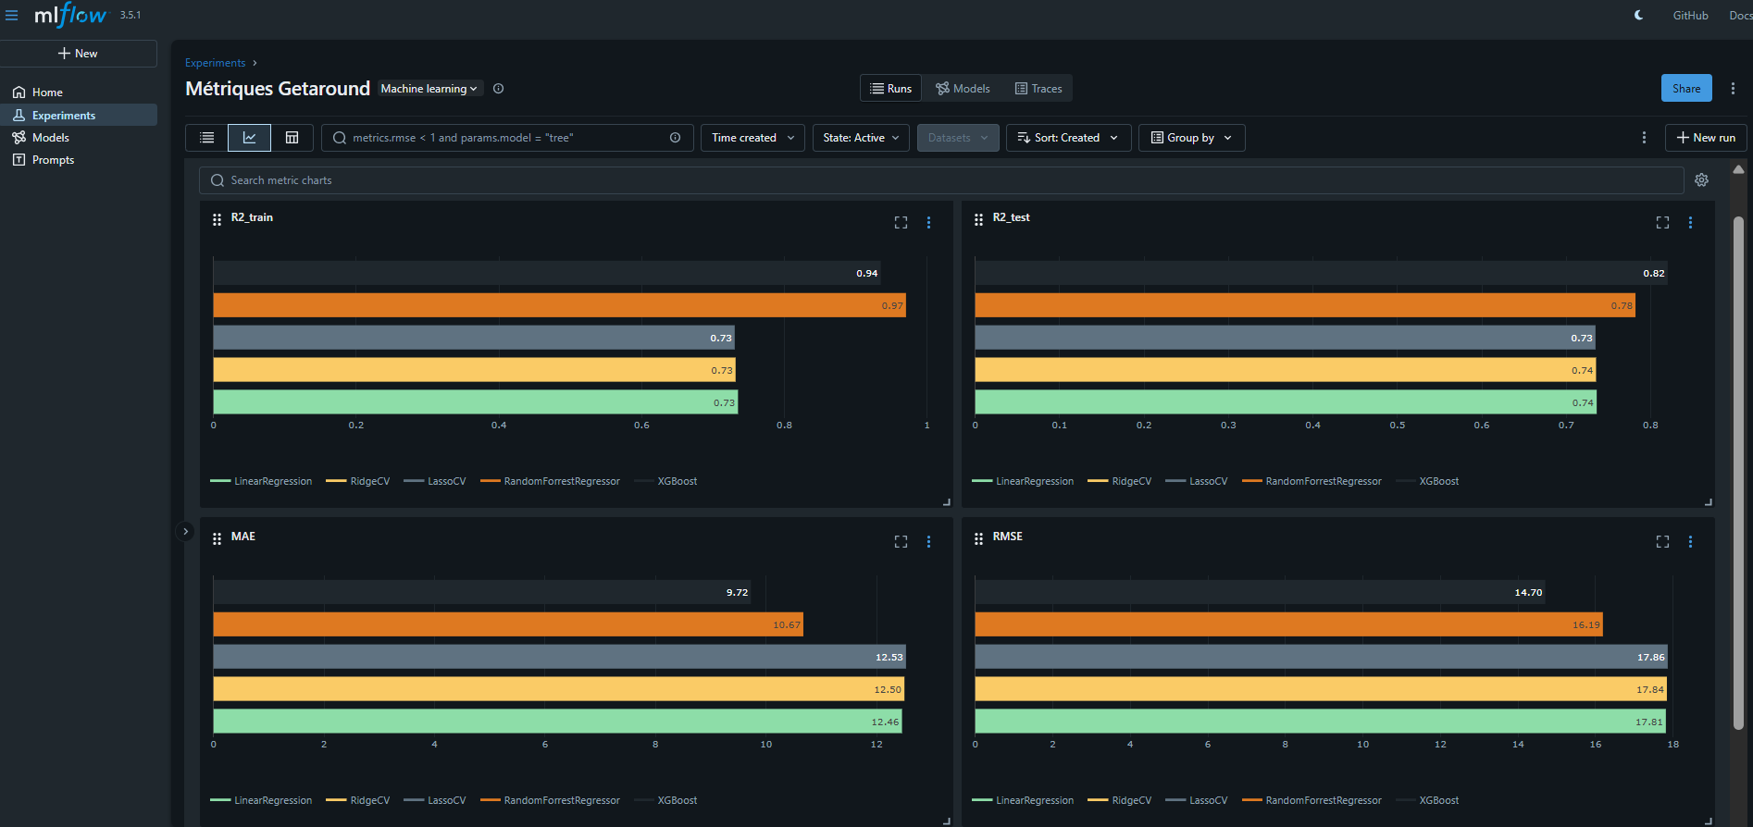
Estimation de tarif:
- XGBoost
Réduction de l’overfitting
La MAE passe en-dessous des 10€ la RMSE en-dessous des 15€
- 5 modèles essayés
- 1 retenu (XGBoost Regressor) via
- MAE - RMSE
- R²
- Linear / Ridge / Lasso
Pas d’overfitting
MAE ≈ 12.5 € : Moyenne d’erreur RMSE ≈ 17.8 € Ces modèles sont limités par les interactions st et non linéaires.
- RandomForestRegressor
Overfitting. Le nombre d'arbres peut être la source de cet écart.
Amélioration de la MAE à 10.67€ et réduction de la RMSE à 16.18€.
Le modèle gère mieux les relations entre les variables.

Slide 8
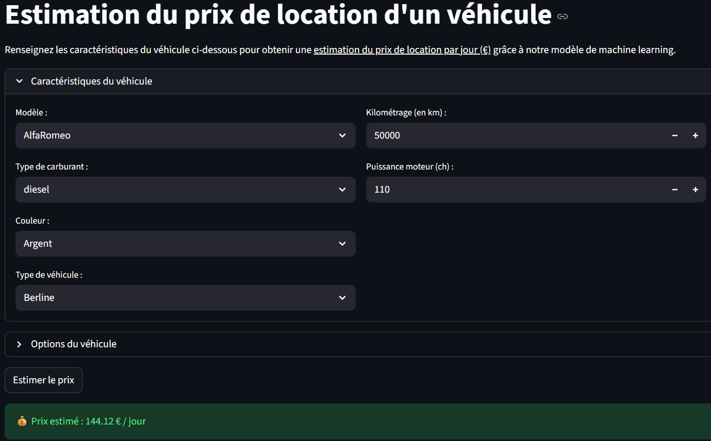
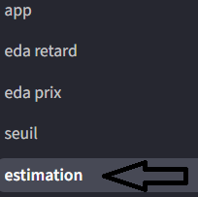
API d’estimation de tarif:
API déployé sur HuggingFace

Slide 9
Conclusion
Les retards ne semblent pas être la cause principale des annulations
Le type de location a un fort impact sur les retards
Le seuil de 30 mn entre 2 réservations semble être un bon compromis
Le parc automobile est plutôt ancien
Le prix moyen et médian des tarifs de location sont très proches ce qui montre un bon équilibre dans la répartition des véhicules
L’estimation des prix est assez fiable avec une moyenne d’erreur en-dessous des 10€

Slide 10

Merci de votre attention !
Temps d’échange

